Slide 1
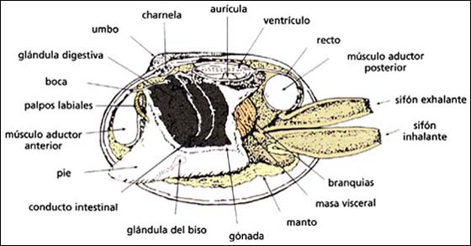
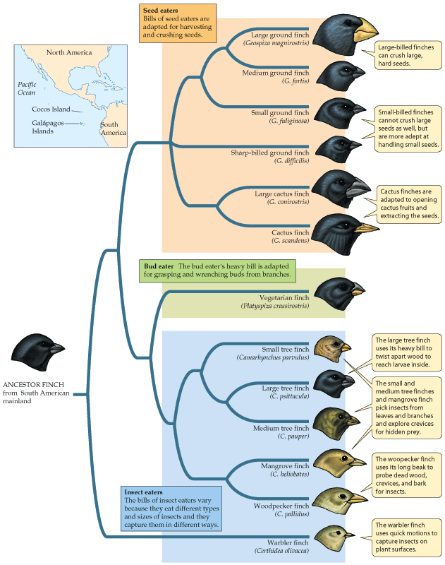
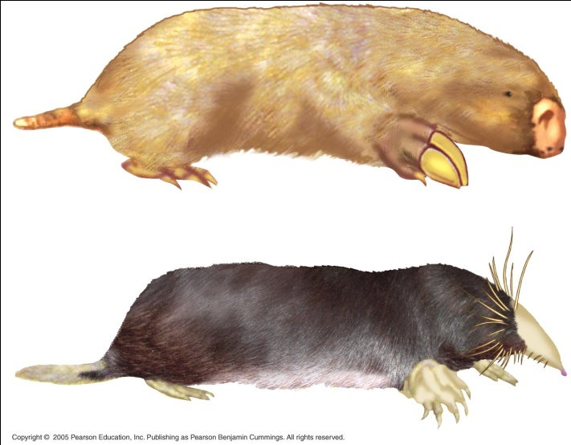
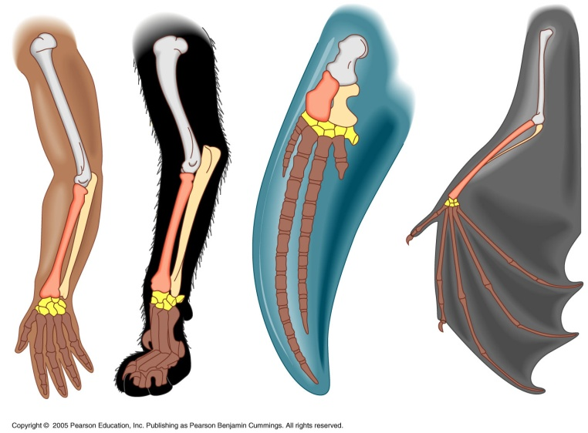
Adaptacions morfològiques
Tipus d’alimentació: filtradors. Pinsans de Darwin
Forma del cos Desplaçament

Slide 2
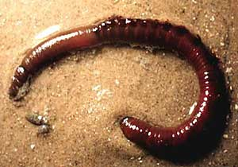
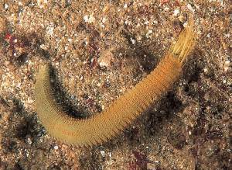
Adaptació fisiològica
Un cuc que viu al fons de la mar en llocs molt poc oxigenats. És de color vermell per l’alta quantitat d’hemoglobina que té per captar el poc oxigen de l’ambient.
Aquest viu en zones més oxigenades
Per això és de color més clar.
Té menys hemoglobina

Slide 3
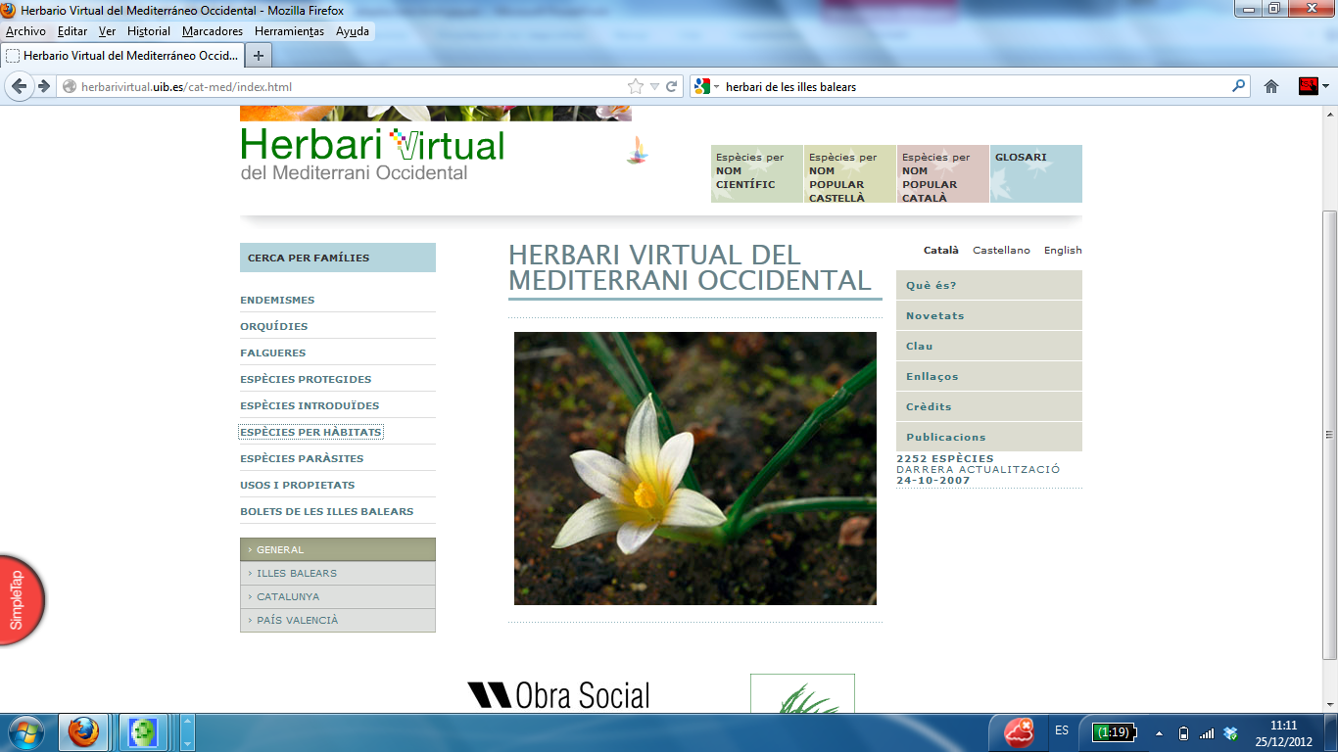
Una bona manera d’estudiar l’adaptació dels organismes al medi relació és comparant l’estructura de les fulles dels vegetals que viuen en diversos ecosistemes: al costat d’un torrent, a un penyasegat sobre la mar, en una garriga o en un alzinar. Segons les condicions del medi les plantes tenen fulles diferents.
Informació adeptada a les Balears: Herbari Virtual de la Mediterrània
Informació de plantes per hàbitats a: http://herbarivirtual.uib.es/cat-med/caracteristica/llistat_45.html

Slide 4
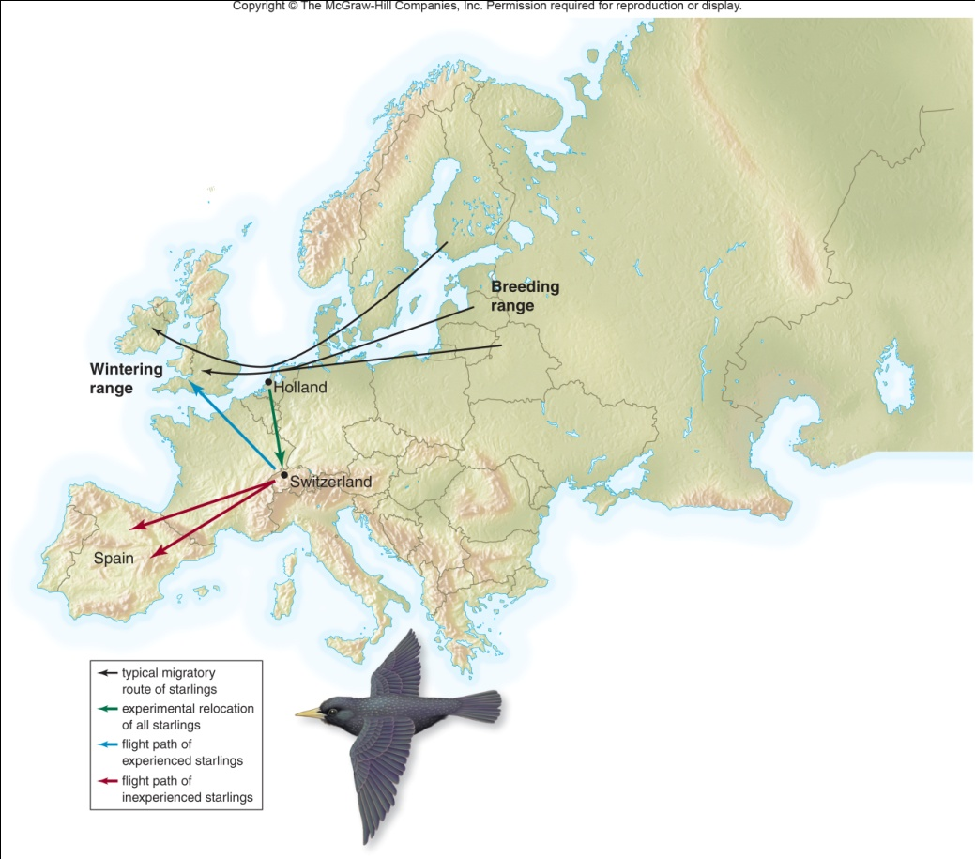
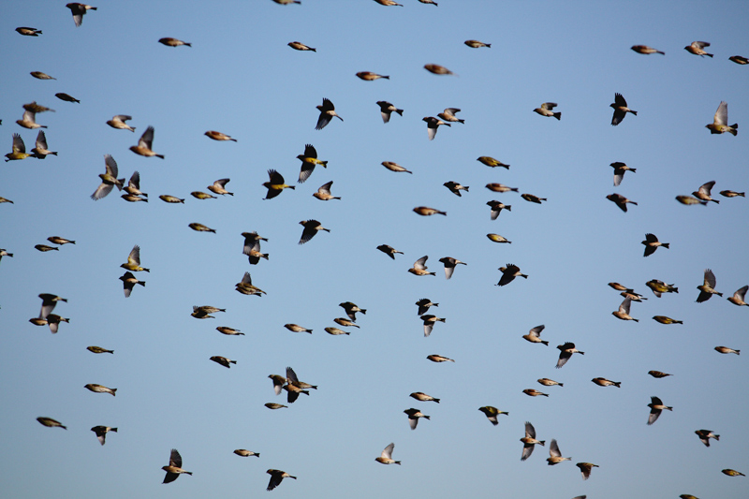
Comportament: ETOLOGIA
El comportament de les espècies ofereix
Molta informació d’adaptacions al medi
Migracions climàtiques de les aus

